Slide 1



Управління якості освіти в умовах реформування внутрішньої системи забезпечення освіти. Нормативно-правові аспекти.
Комунальна установа «Центр професійного розвитку педагогічних працівників Вінницької міської ради
04 вересня 2025 року
Початок:14:00
Фахова модель для вихователів-методистів ЗДО
Консультант КУ «ЦПРПП ВМР» Лариса Бондарчук;

Slide 2


Управління якістю освіти в умовах реформування внутрішньої системи забезпечення якості освіти передбачає нормативно-правове регулювання,
яке включає закони, положення та накази, що визначають вимоги до освітнього процесу, моніторингу та оцінювання якості освіти

Slide 3




Нормативно-правові аспекти управління якістю освіти:
визначає основні засади освіти, зокрема, її якість та забезпечення
Закон України «Про дошкільну освіту»
(№ 3788-IX, 2024)
визначає правові, організаційні та економічні засади функціонування системи дошкільної освіти, спрямовуючи її на цілісний розвиток дитини, забезпечення її безпеки та здоров'я

Slide 4


Положення про внутрішню систему забезпечення якості освіти (ВСЗЯО):
нормативний документ освітнього закладу, який визначає сукупність умов, процедур та заходів для досягнення якості освіти; регулює ефективність освітніх і управлінських процесів, охоплюючи освітнє середовище, систему оцінювання, педагогічну діяльність та управління.

Slide 5



Накази Міністерства освіти і науки України:
Державні стандарти освіти:
Регулюють питання моніторингу якості освіти, атестації та сертифікації педагогічних працівників
Визначають вимоги до змісту та організації освітнього процесу на різних рівнях освіти

Slide 6
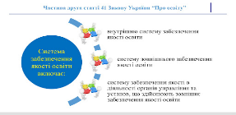

Закон України «Про освіту» (2017)
Закон України «Про дошкільну освіту» (2024)
Розділ V
ЗАБЕЗПЕЧЕННЯ ЯКОСТІ ОСВІТИ
Стаття 41. Система забезпечення якості освіти
Складовими системи забезпечення якості освіти є:
система забезпечення якості в закладах освіти (внутрішня система забезпечення якості освіти);
система зовнішнього забезпечення якості освіти;
система забезпечення якості в діяльності органів управління та установ, що здійснюють зовнішнє забезпечення якості освіти
Розділ VІІІ ЗАБЕЗПЕЧЕННЯ ЯКОСТІ ДОШКІЛЬНОЇ ОСВІТИ
Стаття 41.
Система забезпечення якості дошкільної освіти
включає:
Внутрішню систему забезпечення якості дошкільної освіти.
Систему зовнішнього забезпечення якості дошкільної освіти.
Систему забезпечення якості в діяльності органів управлінь та установ, що здійснюють зовнішнє забезпечення якості дошкільної

Slide 7

Ст. 41 Закону України "Про дошкільну освіту"
Внутрішня система забезпечення якості дошкільної освіти включає
1.Створення в закладі дошкільної освіти безпечного, здорового та інклюзивного чи спеціального освітнього середовища, універсального дизайну та розумного пристосування, у тому числі забезпечення наявності ресурсів (ігрових, дидактичних, науково-методичних, матеріально-технічних, інформаційних тощо), необхідних для виконання державного стандарту;
2. Організація освітнього процесу з урахуванням індивідуальних особливостей, потреб і можливостей кожного вихованця;
3. Формування кадрового складу, забезпечення ефективності професійної діяльності, сприяння професійному розвитку та підвищенню кваліфікації педагогічних працівників;
4. Формування культури академічної доброчесності;
5. Забезпечення ефективної системи управління закладом дошкільної освіти;
6. Формування внутрішньої системи моніторингу якості освіти та якості освітньої
Формування кадрового складу та підвищення кваліфікації педагогічних працівників
Забезпечення ефективності професійної діяльності, сприяння професійному розвитку педагогічних працівників

Slide 8



«Про затвердження Методичних рекомендацій з питань формування внутрішньої системи забезпечення якості освіти у закладах дошкільної освіти»
Наказ МОН України
№ 407 від 4 березня 2025 року
роз'яснено питання особливостей побудови й функціонування внутрішньої системи забезпечення якості дошкільної освіти, зокрема оцінювання освітніх і управлінських процесів у ЗДО
чітко описує:
- складові системи;
- вимоги до політики якості;
- механізми планування та оцінювання;

Slide 9


Методичні рекомендації з питань формування внутрішньої системи забезпечення якості освіти у закладах дошкільної освіти: загальні положення
налагоджений механізм управління закладом освіти відповідно до взаємопов'язаних вимог / правил щодо організації,
забезпечення, реалізації,
аналізування, оцінювання, коригування освітніх та управлінських процесів,
який безпосередньо впливає на якість освітньої діяльності та якість освіти вихованців відповідно до результатів, визначеним державним стандартом дошкільної освіти.

Slide 10

Внутрішня система забезпечення якості освіти в ЗДО: загальні положення
Основна мета стратегії –
гарантувати доступність та якість дошкільної освіти,
забезпечувати постійне й послідовне підвищення якості освітньої діяльності,
формувати довіру суспільства до закладів освіти

Slide 11
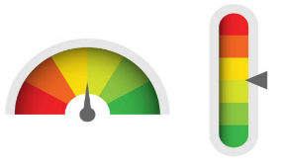
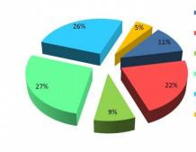
Внутрішня система забезпечення якості освіти в ЗДО: загальні положення
5 основних процедур:
1. визначення компонентів внутрішньої системи;
2. добір до кожного компоненту відповідних вимог/правил організації освітніх і управлінських процесів;
3. добір критеріїв та індикаторів до сформованих вимог/правил;
4. забезпечення функціонування внутрішньої системи;
5. оцінювання освітніх і управлінських процесів.

Slide 12


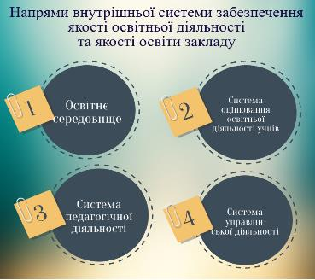
Внутрішня система забезпечення якості освіти в ЗДО: визначення компонентів
Які відбулись зміни?
БУЛО!
4 напрями:
Стало!
7 КОМПОНЕНТІВ
Заклад освіти може обрати й інші компоненти внутрішньої системи,
які не суперечать законодавству

Slide 13
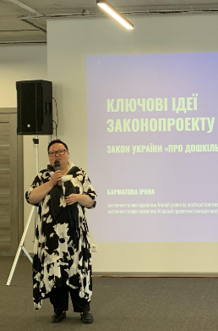
внутрішня система забезпечення якості дошкільної освіти формується закладом дошкільної освіти з урахуванням методичних рекомендацій,
розроблених центральним органом виконавчої влади у сфері освіти і науки
До складу робочої групи, яка займалась розробленням інструментарію, методики оцінювання освітніх і управлінських процесів закладу дошкільної освіти під час інституційного аудиту та Порадника керівникам закладів дошкільної освіти з питань формування внутрішньої системи забезпечення якості освіти входила керівник аналітичної служби Асоціації приватних закладів освіти, експерт Агенції розвитку освітньої політики Ірина Барматова

Slide 14

Вимоги / правила організації освітніх і управлінських процесів
Для кожного компонента внутрішньої системи забезпечення якості освіти формують вимоги / правила. Саме вони є основними орієнтирами для планування, організації та забезпечення заходів, які безпосередньо впливають на якість освітньої діяльності ЗДО та досягнення дітьми результатів навчання і формування в них відповідних компетентностей

Slide 15

Орієнтовні критерії та індикатори для оцінювання освітніх і управлінських процесів ЗДО
наведено у додатку до Рекомендацій
У Рекомендаціях звертається увага на те, що критерії й індикатори компонентів з питань створення освітнього середовища, організації освітнього процесу, ефективності професійної діяльності педагогів та управлінської системи суттєво змінилися
акцентовано питання формування кадрового складу, культури академічної доброчесності, внутрішньої системи моніторингу якості освіти та якості освітньої діяльності

Slide 16



кадрова політика ЗДО будується на базових цінностях академічної доброчесності
чесність учасників освітнього процесу;
довіра до результатів діяльності інших осіб;
повага до честі і гідності своєї та інших членів професійної спільноти;
цінування різноманітності думок;
повага до права інтелектуальної власності інших осіб;
справедливість та доброчесне оцінювання результатів професійної діяльності.

Slide 17


Забезпечення ефективної системи управління
управлінські функції:
аналіз – інформаційно-аналітична, мотиваційно-цільова;
планування – планово-прогностична;
організаційна – координувально-виконавська;
контрольна – оцінювально-діагностична;
регулювальна – регулювально-корекційна
Система управління має бути адаптована до конкретних
потреб і цілей ЗДО

Slide 18

Забезпечення функціонування внутрішньої системи
Для ефективного функціонування внутрішньої системи розробляється Положення про внутрішню систему забезпечення якості освіти в закладі дошкільної освіти
стратегію (політику) забезпечення якості дошкільної освіти у ЗДО
визначає:
компоненти внутрішньої системи,
модель оцінювання якості освіти та освітньої діяльності
методи збору інформації для аналізування діяльності та шкалу (система) оцінювання результатів

Slide 19


Положення про внутрішню систему забезпечення якості освіти в закладі дошкільної освіти має містити:
Місію закладу;
Завдання, цінності та принципи;
Стратегічні цілі;
Компоненти внутрішньої системи, відповідні правила;
Механізми оцінювання та вдосконалення.
Під час формування внутрішньої системи можна скористатися матеріалами Порадника для директора закладу дошкільної освіти «Як створити внутрішню систему забезпечення якості освіти» та розробити власні вимоги/правила, критерії, індикатори оцінювання

Slide 20

Положення схвалюється на засіданні педагогічної ради, затверджується керівником закладу освіти
Педагогічна рада в дитячому садку відіграє ключову роль у функціонуванні внутрішньої системи забезпечення якості освіти.
Вона формує, затверджує та контролює процеси, які спрямовані на покращення освітнього процесу

Slide 21


Для формування та функціонування внутрішньої системи забезпечення якості освіти важлива партнерська взаємодія спеціалістів ЗДО
Під час формування внутрішньої системи передбачається залучення педагогів до діяльності ініціативної групи щодо розроблення Критеріїв для оцінювання освітніх і управлінських процесів, складання Положення про внутрішню систему

Slide 22

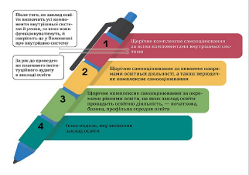
керівник є відповідальним за проведення оцінювання освітніх
і управлінських процесів ЗДО
Заклад освіти визначає модель оцінювання якості дошкільної освіти та якості освітньої діяльності, наприклад:
2025/2026 н.р.
Компонент - 1
2028/2029 н.р.
Компонент – 3+4
2026/2027 н.р.
Компонент - 2
2027/2028 н.р.
Компонент – 5+6+7
Один раз на п'ять років здійснюється комплексне оцінювання за всіма компонентами діяльності, визначеними у Критеріях

Slide 23

ЗДО у виборі компонентів внутрішньої системи не обмежений. Втім до кожного компонента слід сформувати вимоги/правила
За кожною вимогою/правилом застосовуються критерії та індикатори оцінювання освітніх і управлінських процесів для того, щоб мати можливість відстежувати дієвість внутрішньої системи
З огляду на оновлення законодавства у сфері дошкільної освіти зазнали суттєвих змін критерії й індикатори компонентів

Slide 24


Функціонування внутрішньої системи відображається у Програмі розвитку закладу освіти через визначення стратегічних орієнтирів діяльності й способах досягнення цілей покращення якості дошкільної освіти, та у Плані роботи закладу освіти на рік

Slide 25

Щороку на настановлювальному засіданні педагогічної ради за результатами оцінювання діяльності закладу за минулий рік формуються річні завдання, обговорюються умови та заходи їх реалізації, які впливатимуть на якість освіти та освітньої діяльності, що визначені в Плані роботи

Slide 26

Внутрішня система оцінювання діяльності закладу освіти,
яка забезпечує систематичний аналіз якості організації освітнього процесу, його результатів, ресурсного забезпечення тощо, має такі форми: контроль якості освітньої діяльності, який визначається логічним, доцільним об’єднанням його видів (тематичний, підсумковий, фронтальний, оперативний)

Slide 27


Оцінювання проводиться у такі етапи:
збір та аналіз інформації, отриманої під час спостереження, опитування та вивчення документації;
узагальнення результатів оцінювання та визначення рівня освітніх і управлінських процесів;
обговорення результатів оцінювання та прийняття відповідних управлінських рішень

Slide 28



За вибором закладу освіти оцінювання може здійснюватися за власною шкалою оцінювання результатів досягнень або за системою оцінювання, визначеною законодавством
За результатами оцінювання можуть визначатися рівні досягнень закладу освіти.
Наприклад, встановлено чотири рівні:
перший (низький),
другий (вимагає покращення),
третій (достатній),
четвертий (високий)

Slide 29
Використані джерела:
1.Закон України «Про дошкільну освіту», від 06 червня 2024 №3788-ІХ;
2.Наказ МОН України «Про затвердження Методичних рекомендацій з питань формування внутрішньої системи забезпечення якості освіти у закладах дошкільної освіти» від 04.03.2025 р. №407;
3.https://ezavdnz.expertus.com.ua/914608
Практика управління дошкільним закладом
«Що врахувати керівнику під час самооцінювання»;
4. Методичні рекомендації з питань формування
внутрішньої системи забезпечення якості освіти у закладах дошкільної освіти, Наказ ДСЯОУ № 01-11/71 від 30.11.2020 року;
5. Стаття «Внутрішня система забезпечення якості освіти: методична складова», журнал «Вихователь-методист ДЗ», №10, 2021 р. ;
6. Вебінар: «Зміни у формуванні внутрішньої системи забезпечення якості освіти: що потрібно знати директору дитсадка» від 03.06.2025р., спікер начальник управління ДСЯО України Юрій Вергун. https://ezavdnz.expertus.com.ua/10023974

Slide 30
ДЯКУЮ ЗА УВАГУ

